Slide 1
Die Violine / Geige

Slide 2
Die Violine / Geige

Slide 3
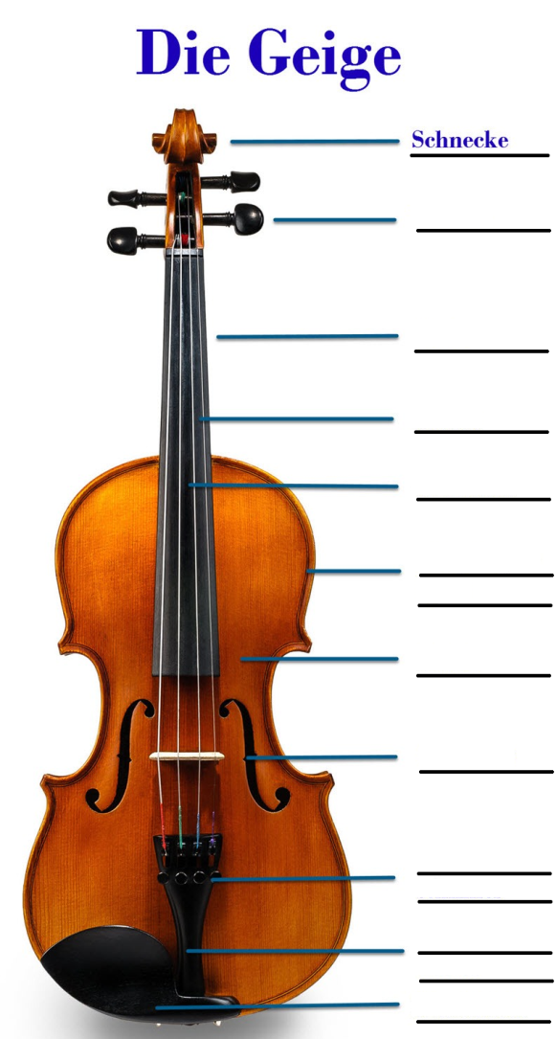
Die Violine / Geige

Slide 4
Die Violine / Geige

Slide 5
Die Violine / Geige

Slide 6
Die Violine / Geige

Slide 7
Die Violine / Geige

Slide 8
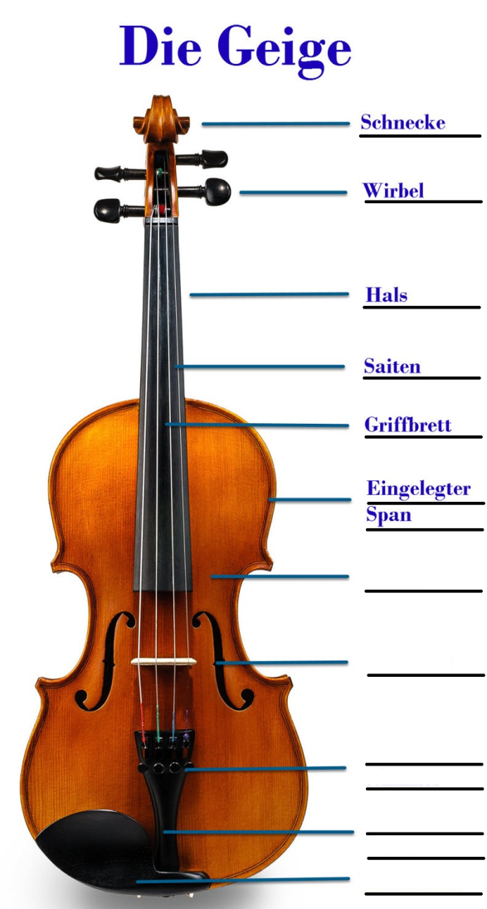
Die Violine / Geige

Slide 9
Die Violine / Geige

Slide 10
Die Violine / Geige

Slide 11
Die Violine / Geige

Slide 12
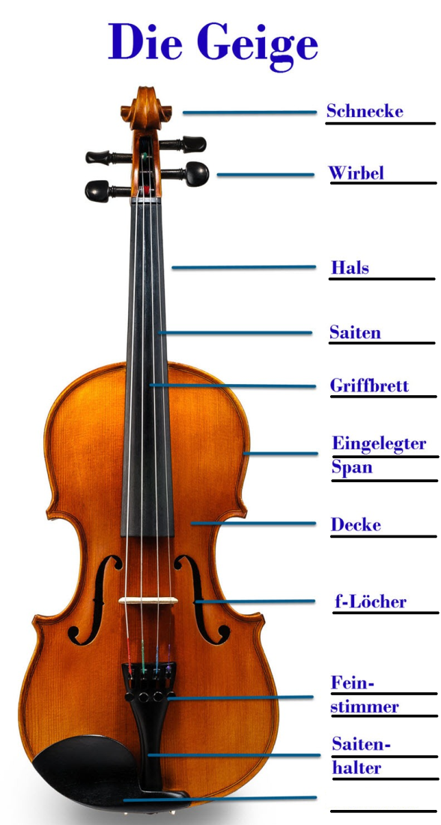
Die Violine / Geige

Slide 13
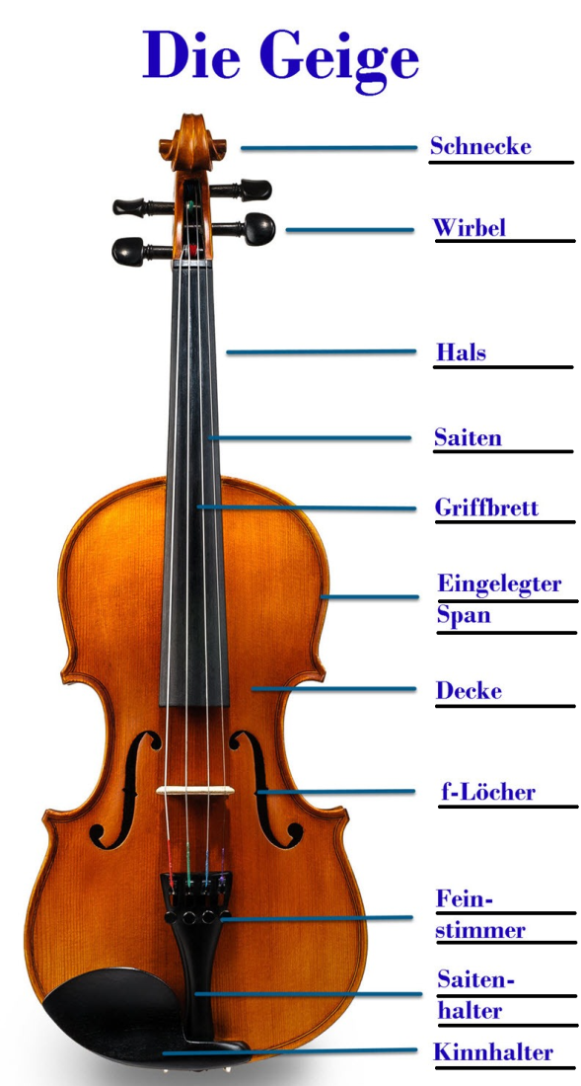
Die Violine / Geige

Slide 14
Die Violine / Geige

Slide 15
Die Violine / Geige

Slide 16
Die Violine / Geige

Slide 17
Die Violine / Geige

Slide 18
Die Violine / Geige

Slide 20
Lösung Gitterrätsel

